Slide 1

¿Como esta confeccionado
un Archivo?
Nombre
+
extensión
TIPOS
Ejecutables
De datos o no Ejecutable
Notes:
¿Qué es un Archivo y cómo funciona?
La información de un ordenador está almacenada en lo que se llaman archivos. Normalmente los archivos están formados por un nombre, un punto y una extensión (p.e. PROGRAMA.EXE). El nombre nos sirve para diferenciar unos archivos de otros y la extensión para atribuirle unas propiedades concretas. Estas propiedades asociadas o "tipo de archivo" vienen dadas por las letras que conforman la extensión. Normalmente su máximo son tres letras aunque existen algunas excepciones (.jpeg, .html, .java, etc.). Cada uno de estos pequeños grupos de caracteres está asociado a un tipo de archivo.
Tipos de Archivo
Podemos dividir los archivos en dos grandes grupos. Éstos son los ejecutables y los no ejecutables o archivos de datos. La diferencia fundamental entre ellos es que los primeros están creados para funcionar por si mismos y los segundos almacenan información que tendrá que ser utilizada con ayuda de algún programa.
De todos modos, la mayoría de los programas llevan otros archivos que resultan necesarios aparte del ejecutable. Estos archivos adjuntos que requieren los programas son necesarios para su buen funcionamiento, y aunque puedan tener formatos distintos no pueden ser separados de su programa original. O al menos si queremos que siga funcionando bien.
Dentro de los tipos de archivos de datos se pueden crear grupos, especialmente por la temática o clase de información que guarden. Así lo haremos en este tutorial. Separaremos los grupos en archivos de imágenes, de texto, de vídeo, comprimidos... y nombraremos algunos programas asociados.

Slide 2
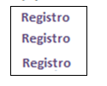
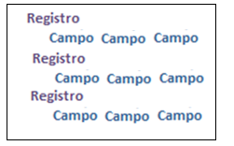
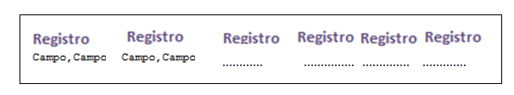
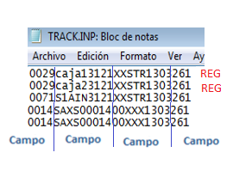
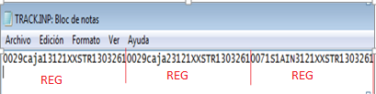
¿Cuál es el Formato de un Archivo?
Esta formado por un registros o un conjunto de ellos los cuales pueden tener una longitud fija o no y estar divido o no por campos.
A su vez los registros pueden tener o no salto de línea

Slide 3
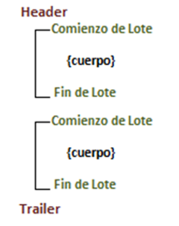
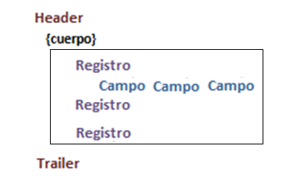
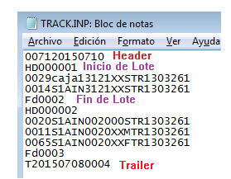
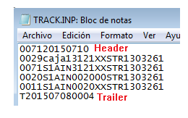
Esto pueden tener una
Cabecera y una Cola o ambos.
Dividido por Lotes

Slide 4
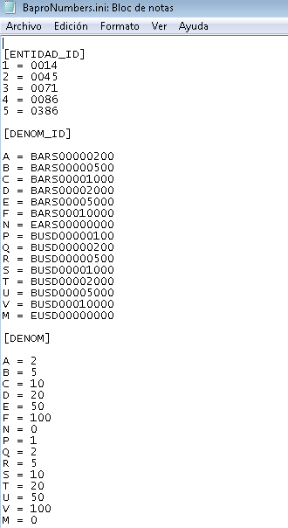
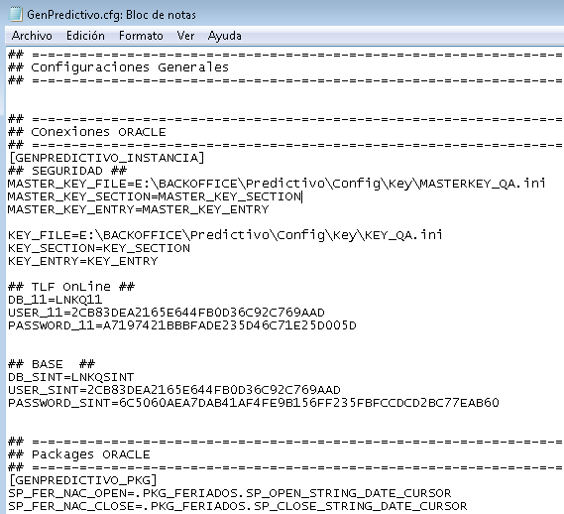
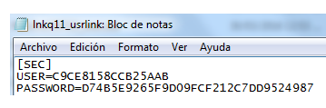
Parametros
Configracion
Conexion

Slide 5
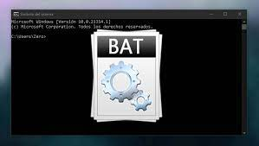
¿Que es un archivo BATCH?
Notes:
¿Que son los archivos batch?
Los archivos batch, también conocidos popularmente como BAT, son aplicaciones ejecutables, son simplemente pequeños archivo de texto, que contienen códigos o instrucciones escritos en el lenguaje de MSDOS, estos códigos son lo que se conoce como comandos. Estos archivos son guardados con la extensión de archivo .bat o .cmd. Al ejecutarse alguno de ellos (dar dos clics), Windows automáticamente inicia la consola o interprete de comandos de MSDOS y ejecuta las instrucciones o códigos que contienen en grupo, de forma secuencial.

Slide 6
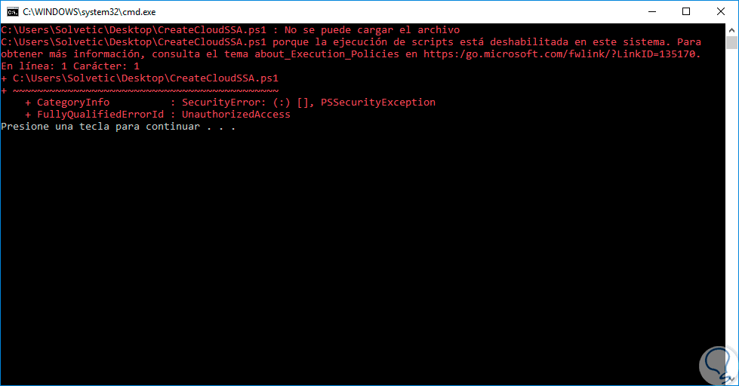
¿Y para que sirve?
Para correr procesos Batch
Notes:
El principal uso de estos archivos en la actualidad, es la de realizar tareas sencillas pero tediosas y repetitivas, de acuerdo a la labor en que usemos cada uno nuestra PC y así evitar la instalación de software de terceros, que a la larga harán la misma función, que un archivo batch creado con un simple archivo de texto.

Slide 7
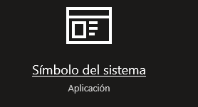
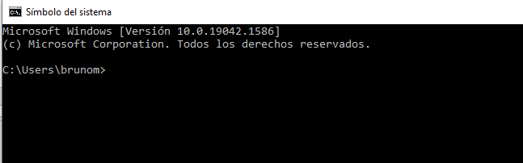

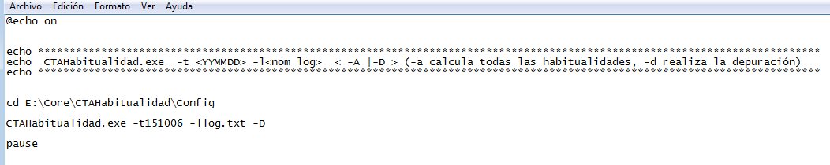

Slide 8
Parámetros
Opcionales u Obligatorios
Op.exe
-H tipo -H 4
-D fecha desde yymmdd -D 150320
-T totalizador “Si”o “No” opcional
-B fecha hasta -B 150321
-L nombre de log pepe.txt opcional
op.exe -H -D -B -T -L total
op.exe -H -D -B -L 1 opción
op.exe -H -D -B -T 1 opción
op.exe -H -D -B sin opcional

Slide 9

¿Qué Probar?
Que genere el archivo de proceso
Que genere el archivo de Error
Que guarde los archivos en la ruta que se le indica (se debe cambiar la que viene por default)
Si se trabaja con fecha verificar que valide el formato.
Alternar el orden del formato fecha y la cantidad de caracteres para el año

Slide 10
Armado de Ambiente
- Archivos de parametro y/o Configuracion
- Archivo de Conexión
- Aplicativo

Slide 11
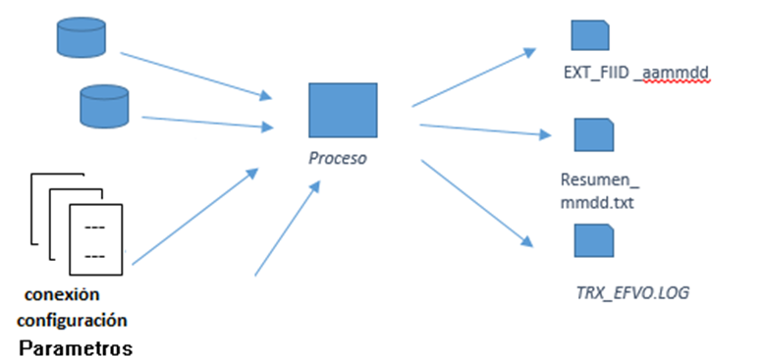

Slide 12


